Slide 1

Yazılım Mühendisliği Temel Süreçler - PLANLAMA
Doç. Dr. Recep ERYİĞİT

Slide 2
HEDEFLER
Proje kaynakları
İnsan, donanım ve yazılım kaynakları

Slide 3
Planlama
Proje planlama aşamasında yapılan işlemler
Kaynakların Belirlenmesi
Maliyetlerin Kestirilmesi
Proje Ekip Yapısının Oluşturulması
Ayrıntılı Proje Planının Yapılması
Projenin İzlenme Yönteminin Belirlenmesi
Çıktı: Proje Planı
Proje planı, tüm proje süresince güncellenerek, kaynak kullanım planlarının doğruluğu gözlemlenir.

Slide 4
Proje Kaynakları
İnsan Kaynakları
Donanım Kaynakları
Yazılım Kaynakları
Planlama; bu kaynakların tanımını yapar ve zaman kullanımı, görev süreleri, edinilme zamanlarını planlar

Slide 5
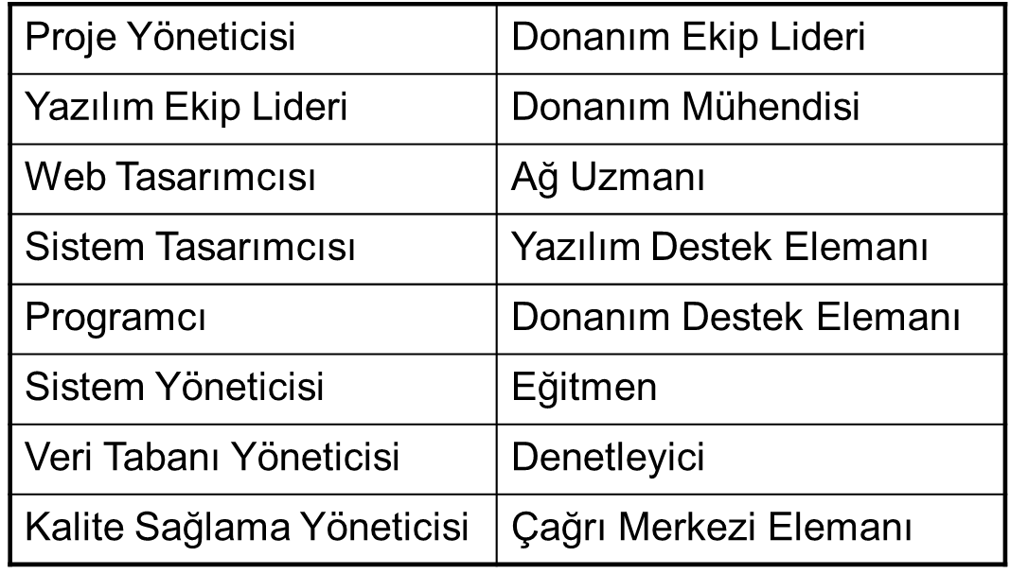
İnsan Kaynakları
Planlama; hangi tür elemanların, hangi süre ile ve projenin hangi aşamalarında yer alacağını belirler

Slide 6
Donanım Kaynakları
Donanım Kaynakları:
Ana Bilgisayarlar
Sunucular (Web, E-posta, Veri Tabanı)
Kullanıcı Bilgisayarları (PC)
Yerel Alan Ağı (LAN) Alt Yapısı
Geniş Alan Ağı (WAN) Alt Yapısı
Yazılımın geliştirileceği ortam, gerçek kullanım ortamı dışında olmalıdır.
Öte yandan, geliştirme ve uygulama ortamlarının aynı konfigürasyonda olmaları, ileride kurulum sırasında ortaya çıkabilecek taşıma sorunlarını büyük ölçüde giderecektir.

Slide 7
Yazılım Kaynakları
Büyük ölçekte otomatik hale getirilmiş ve bilgisayar destekli olarak kullanılmaktadır.
Bilgisayar Destekli Tasarım (CAD) ve Bilgisayar Destekli Mühendislik (CASE) araçları olarak bilinmektedirler

Slide 8
Test araçları
Yazılımı doğrulama ve geçerleme işlemlerinde kullanılır. Test verisi üreticiler, otomatik test yordamları, ...
Prototipleme ve simülasyon araçları
Geliştirmenin erken aşamalarında kullanıcıya, sonuç ürünün çalışması ile ilgili fikir veren ve yönlendiren araçlar.
Bakım araçları
Programın bakımını kolaylaştıran, bir kaynak koddan program şemalarının üretilmesini, veri yapısının ortaya çıkarılmasını sağlayan araçlar.
Destek araçları
İşletim sistemleri, ağ yazılımları, e-posta ve ortam yönetim araçları.

Slide 9
Proje Maliyetleri
Maliyet kestirimi; bir bilgi sistemi ya da yazılım için gerekebilecek iş gücü ve zaman maliyetlerinin üretimden önce belirlenebilmesi için yapılan işlemlerdir.
Kullanılan Unsurlar
Geçmiş projelere ilişkin bilgiler
Proje ekibinin deneyimleri
İzlenen geliştirme modeli
birden çok kez uygulanabilir

Slide 10
Maliyet yönetimi sayesinde;
Gecikmeler önlenir
Bilgi sistemi geliştirme süreci kolaylaştırılır
Daha etkin kaynak kullanımı sağlanır
İş zaman planı etkin olarak gerçekleştirilir
Ürün sağlıklı olarak fiyatlandırılır
Ürün zamanında ve hedeflenen bütçe sınırları içerisinde bitirilir

Slide 11
Gözlemlenebilecek değerler
Projenin toplam süresi
Projenin toplam maliyeti
Projede çalışan eleman sayısı, niteliği, çalışma süresi
Toplam satır sayısı
Bir satırın maliyeti (ortalama)
Bir kişi/ay’da gerçekleştirilen satır sayısı
Toplam işlev sayısı
Bir işlevin maliyeti
Bir kişi/ay’da gerçekleştirilen işlev sayısı
Bir kişi/ay’da maliyeti

Slide 12
Maliyet Kestirim Yöntemleri
Projenin boyut türüne göre
Proje büyüklüğünü kestiren yöntemler
Proje zaman ve işgücünü kestiren yöntemler
Projelerin büyüklüğüne göre
Makro yöntemler (büyük boyutlu projeler 30 kişi-yıl)
Mikro Yöntemler (orta ve küçük boyutlu projeler)
Uygulanış biçimlerine göre
Yalın düzeyde
Orta düzeyde
Ayrıntılı düzeyde

Slide 13
Maliyet Kestirim Yöntemleri
. Değişik aşamalarda kullanılabilirlik
Planlama ve analiz aşamasında kullanılabilen
Tasarım aşamasında kullanılabilen
Gerçekleştirim aşamasında kullanılabilen yöntemler
5. Yöntemlerin yapılarına göre
Uzman deneyimine gereksinim duyan
Önceki projelerdeki bilgileri kullanan yöntemler

Slide 14
İşlev Noktaları Yöntemi
İşlev noktaları geliştirmenin erken aşamalarında (analiz aşamasında) saptanan bir değerdir.
Sistemin oluşturulduğu ortamdan bağımsız elde edilir.
Problem tanımı girdi olarak alınarak üç temel adım izlenir:
Problemin bilgi ortamının incelenmesi
Problemin teknik karmaşıklığının incelenmesi
İşlev noktası hesaplama

Slide 15
Problemin bilgi ortamının incelenmesi
Kullanıcı Girdileri: personel sicil bilgileri, personel izin bilgileri gibi
Kullanıcı Çıktıları: her türlü mantıksal çıktı; raporlar, ekran çıktıları, hata iletileri,...
Kullanıcı Sorguları: personel sicil bilgilerinin sorgulaması, personel maaş bilgilerinin sorgulaması
Dosyalar: Her türlü mantıksal bilgi yığını, tablolar, veri tabanları
Dışsal arayüzler: Başka programlarla veri iletimi. import/export
Yukarıda verilen durumlara ait sayılar ağırlık faktörleriyle çarpılarak toplam işlemi yapılır. Çıkan değer Ayarlanmamış İşlev Noktası (AİN) olarak adlandırılır.

Slide 16
Problem Bilgi Ortamı Bileşenleri
Ölçüm Parametresi | Sayı | Ağırlık Faktörü
 |  | Yalın | Ortalama | Karmaşık
Kullanıcı Girdi sayısı | ? | 3 | 4 | 6 | =
Kullanıcı Çıktı sayısı | ? | 4 | 5 | 7 | =
Kullanıcı Sorgu Sayısı | ? | 3 | 4 | 6 | =
Kütük Sayısı | ? | 7 | 10 | 15 | =
Dışsal Araryüz Sayısı | ? | 5 | 7 | 10 | =
Toplam Sayı |  |  |  |  | =

Slide 17
Problemin teknik karmaşıklığının incelenmesi
Uygulama, güvenilir yedekleme ve kurtarma gerektiriyor mu?
Veri iletişimi gerektiriyor mu?
Dağıtılmış İşlemler var mı?
Performans kritik mi?
Girdiler, çıktılar, dosyalar ya da sorgular karmaşık mı?
İçsel işlemler karmaşık mı?
Tasarlanacak kod yeniden kullanılabilir mi?
Dönüştürme ve kurulun tasarımda dikkate alınacak mı?
*****
Cevaplar 0 ile 5 arasında puanlandırılır
Bunlar hesaplanıp toplanarak Teknik Karmaşıklık Faktörü (TKF) elde edilir.

Slide 18
İşlev noktası sayısı hesaplama
İN=AİN*(0,65*0,01*TKF)
Değişik amaçlarla kullanılabilir
Üretkenlik = İN / Kişi-Ay
Kalite = Hatalar / İN
Maliyet = $ / İN

Slide 19
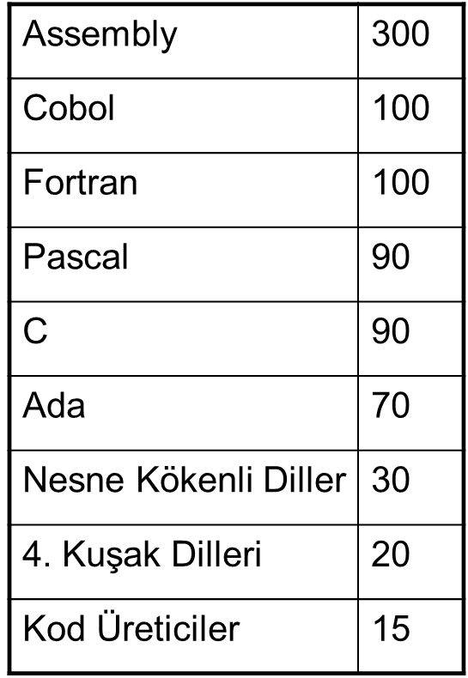
Satır Sayısı Kestirimi
Örneğin,
İN=300 ise ve Nesne Tabanlı bir dilde geliştirme yapılırsa
Satır Sayısı=300*30, kod üreteçleri ile
geliştirme yapılırsa
Satır Sayısı=300*15 satır kadarlık kod yazılması gerekir.
Buradaki kod satır sayısını açıklamalar hariç olarak düşünmek gerekir.

